Slide 1
МБОУ «Остерская средняя школа»
Система развивающего обучения
Д.Б. Эльконина - В.В. Давыдова
Шмитова Людмила Викторовна,
учитель начальных классов
2017 год

Slide 2
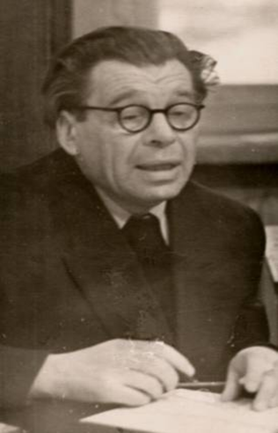
Авторы системы
Даниил Борисович Эльконин (1904 - 1984 гг.)
с гордостью говорил о том, что он является учеником выдающегося отечественного ученого Льва Семеновича Выготского. Развивая идеи школы Выготского, Д. Б. Эльконин создал собственное научное направление в детской и педагогической психологии. Ему принадлежат теории периодизации детского развития и детской игры, а также методики обучения детей чтению.

Slide 3
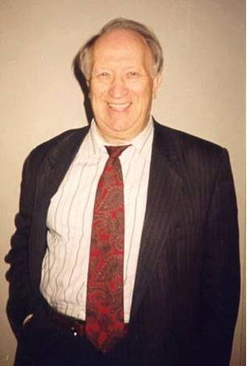
Василий Васильевич Давыдов (1930 – 1998 гг.) – выдающийся отечественный педагог и психолог, последователь Л.С. Выготского, ученик Д.Б. Эльконина. Его работы по педагогической психологии посвящены проблемам развивающего обучения и возрастных норм психического развития. На основе его теории различных типов мышления человека были созданы и внедрены конкретные программы и учебно-методические пособия по математике, русскому языку, химии, географии и другим предметам.

Slide 4
Системе Д. Б. Эльконина - В. В. Давыдова исполняется 60 лет.
Созданная отечественными учеными, она вошла в практику школ России, Украины, Казахстана, Белоруссии, Латвии.
Система вызывает огромный интерес у французских, немецких, голландских, канадских, норвежских и японских педагогов.

Slide 5
История системы РО Эльконина-Давыдова
Еще в далеком 1958 году Эльконин открыл на базе учебного учреждения № 91
г. Москвы экспериментально-исследовательскую лабораторию под названием «Психология младшего школьника».
В 1976 году лаборатория В.В. Давыдова получила план-заказ от Министерства просвещения РСФСР на разработку содержания начального образования.
В 1991 году образовательная система Эльконина-Давыдова вошла в массовую педагогическую практику.
В 1994 году по инициативе и непосредственном участие В.В.Давыдова была создана Международная Ассоциация «Развивающее обучение», которая объединила вокруг общих идей учителей, руководителей школ, специалистов и ученых развивающего обучения.
В 1996 году Решением Коллегии Министерства образования РФ образовательная система Эльконина-Давыдова была признана одной из трех государственных систем наравне с традиционной системой и системой развивающего обучения Л.В. Занкова.
В 1998 году сотрудники лаборатории Д.Б.Эльконина и В.В. Давыдова за вклад в развитие отечественного образования получили Премию Президента РФ.
В 1999 году авторы курса «Литература как предмет эстетического цикла» для начальной школы и учителя школы № 91 г. Москвы получили Правительственную премию в области образования.
В 2000 году был создан Открытый институт «Развивающее образование», на базе которого осуществляется переподготовка и повышение квалификации работников образования.

Slide 6
Цель развивающего обучения:
Формирование психологических механизмов учебной деятельности, то есть механизмов, позволяющих ученикам ставить перед собой очередную учебную задачу и находить средства и способы ее решения.
Важнейшим условием достижения этой цели является включение в деятельность обучающихся понятия, то есть той особой формы знания, в которой фиксируется общий способ построения определенного класса действий с изучаемым объектом.

Slide 7
Для достижения основной цели начального образования образовательная система Эльконина – Давыдова призвана решить следующие задачи:
1. Сформировать класс как учебное сообщество, способное учиться вместе, то есть определять содержание очередной учебной задачи и находить средства и способы ее решения в групповой работе.
2. Сформировать действия контроля и оценки как индивидуальные способности младших школьников. Разработать технологию безотметочной системы оценивания как условия для формирования контрольно-оценочной самостоятельности младшего школьника.
3. Выделить возрастные этапы («ритмы») жизни в условиях младшего школьного возраста и разработать педагогическую технологию организации образовательного процесса на выделенных этапах. Создать условия для организации непрерывного образования детей с выделением переходных этапов в образовании школьников (1-4 классы, 5–6 классы).
4. Выстроить предметное содержание учебных дисциплин на деятельностной основе через систему решения учебных задач.

Slide 8
ОБУЧЕНИЕ ГРАМОТЕ
Букварь предназначен для обучения детей грамоте. В его основу положены ознакомление детей с буквами и самостоятельное освоение наиболее общих способов письма и чтения. Достигается это выделением звукового состава слова, построением его слогозвуковой модели и затем буквенной записи.

Slide 9
РУССКИЙ ЯЗЫК
Основная задача курса – построить обучение так, чтобы оно стало стимулом к самостоятельному исследованию родного языка каждым ребенком.

Slide 10
ЛИТЕРАТУРНОЕ ЧТЕНИЕ
Цель учебников – ввести ребенка в мир книги, всесторонне развить его познавательные интересы, сформировать навыки быстрого, грамотного, выразительного чтения, познакомить с разными литературными жанрами и помочь понять, как рождается художественное произведение.

Slide 11
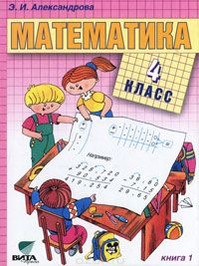
МАТЕМАТИКА
Курс направлен на формирование у детей теоретического мышления, усвоения ими научных математических понятий, а также на выработку необходимых умений и навыков.

Slide 12
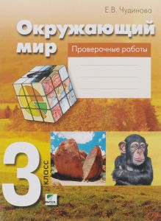
Окружающий мир
Представляет собой процесс ознакомления детей с окружающим миром, построенного на элементах научного наблюдения и эксперимента.

Slide 13
Система Эльконина-Давыдова базируется на трех главных принципах:
Ведущими предметами исследования в процессе обучения являются способы и методы решения задач. С этих позиций осуществляется изучение любой учебной дисциплины. Каждый последующий раздел конкретизируется и дополняется освоенными методами действия.
Любая учебная деятельность характеризуется предметно-практическим направлением.
Работа школьника на занятии нацелена на активный поиск средств и способов решения обозначенных задач, при этом неверные суждения ребенка трактуются как «проба мысли», а не ошибка.

Slide 14
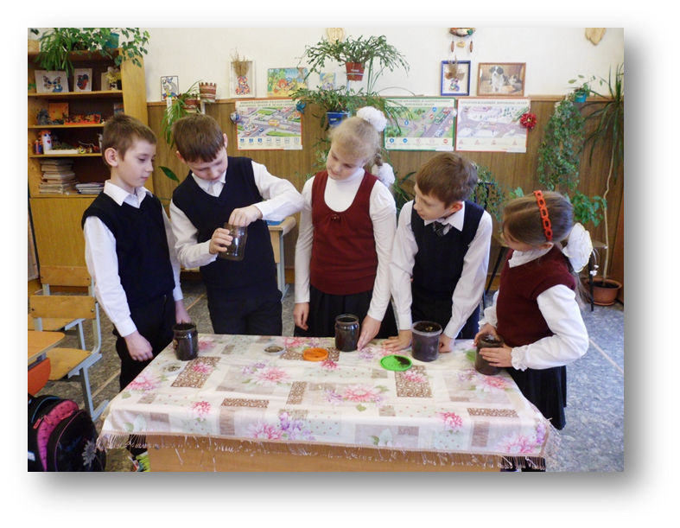
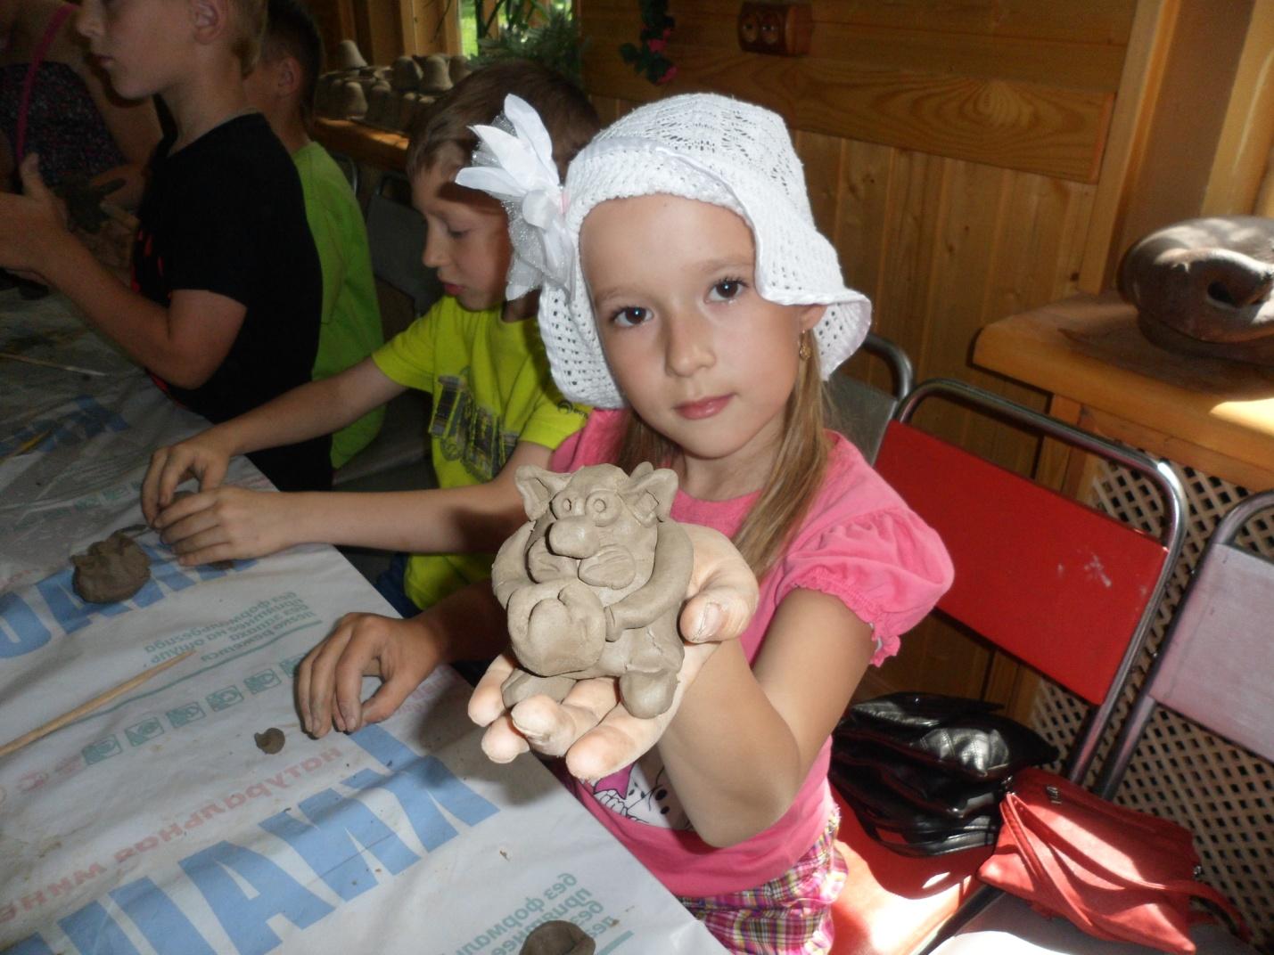
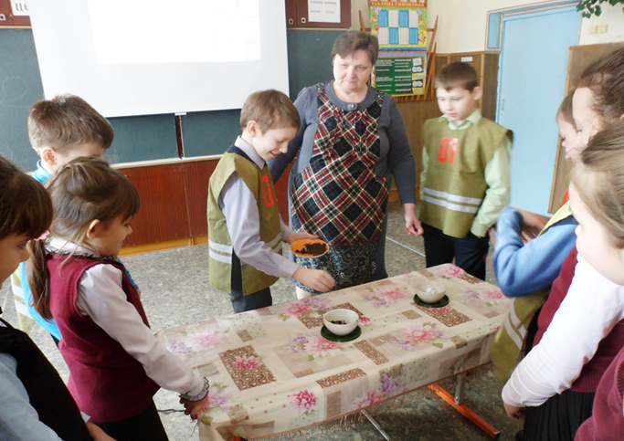
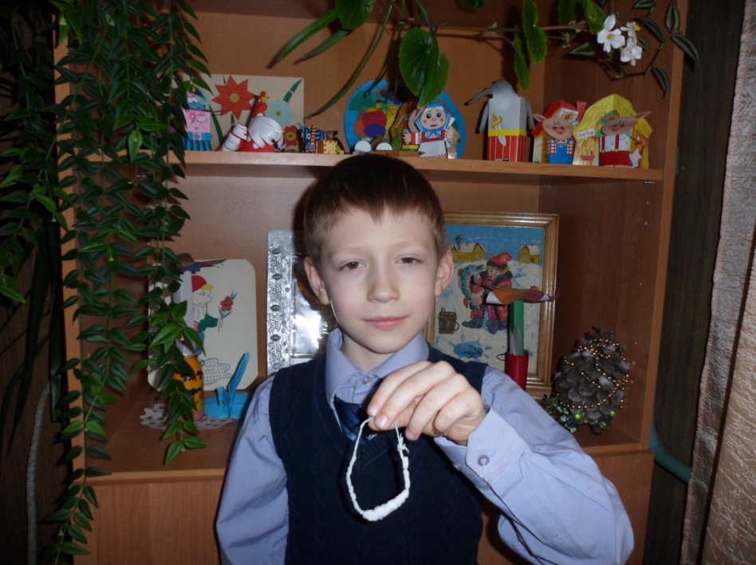
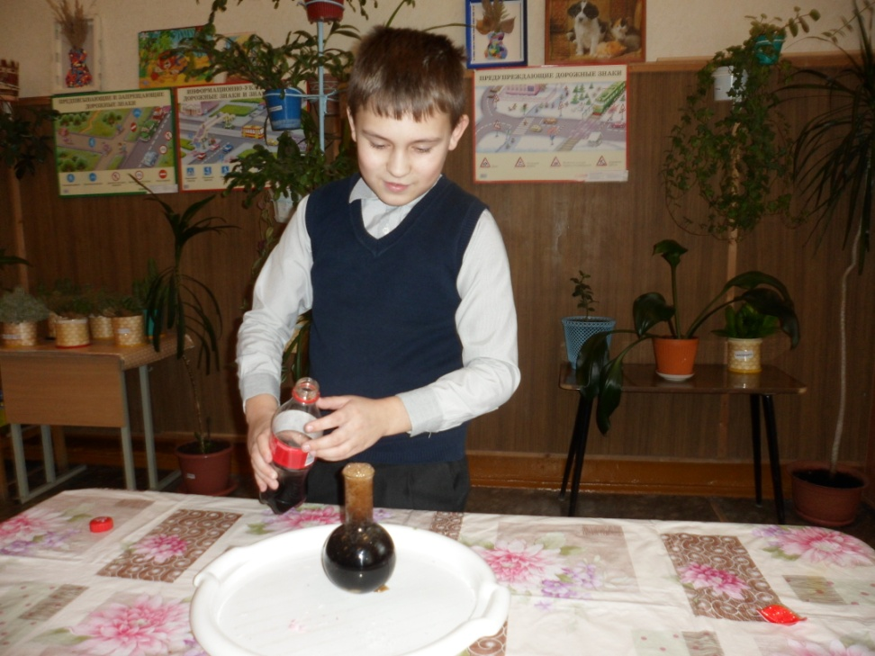
Особенностью данной авторской методики является то, что обучающиеся принимают активное участие в обучающем процессе. В итоге дети преобразуются в маленьких ученых и исследователей, которые сотрудничают со своим научным руководителем – педагогом. При этом учителю отводится на уроке не основная роль, а вспомогательная. Он только направляет и координирует работу обучающихся.

Slide 15
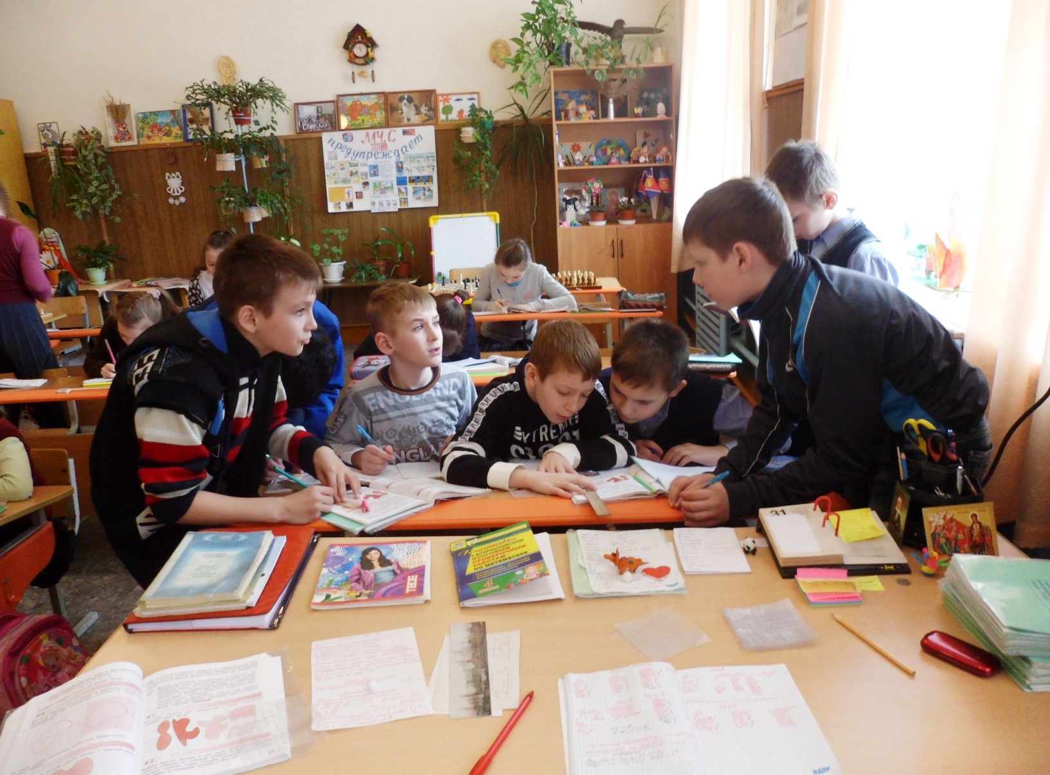
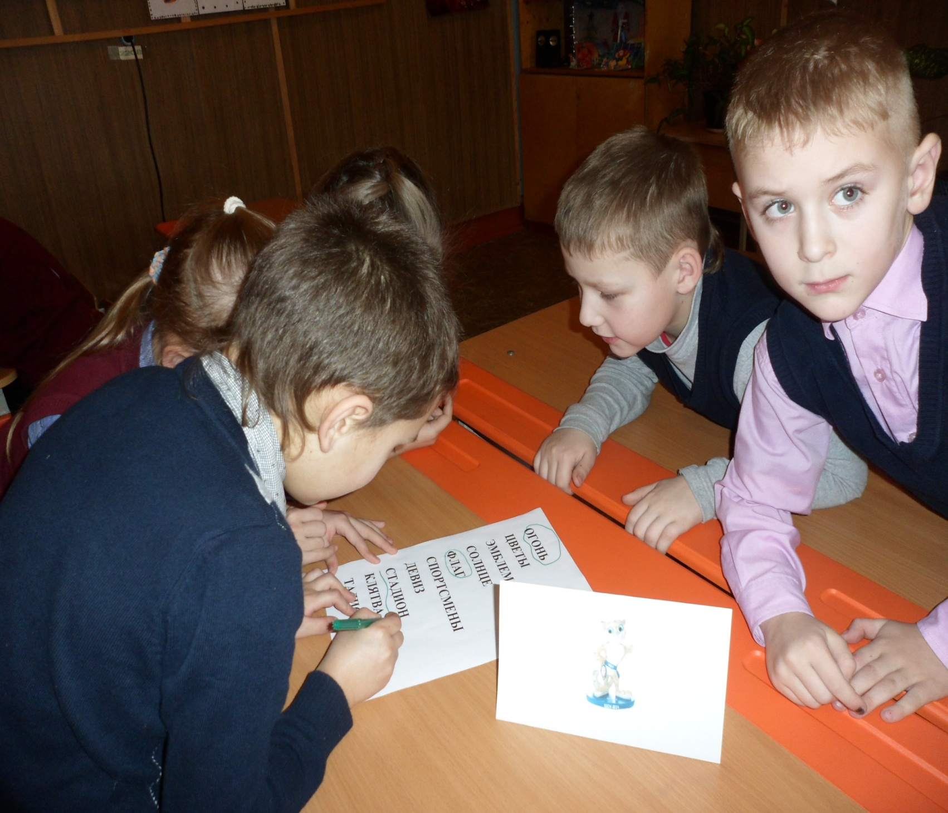
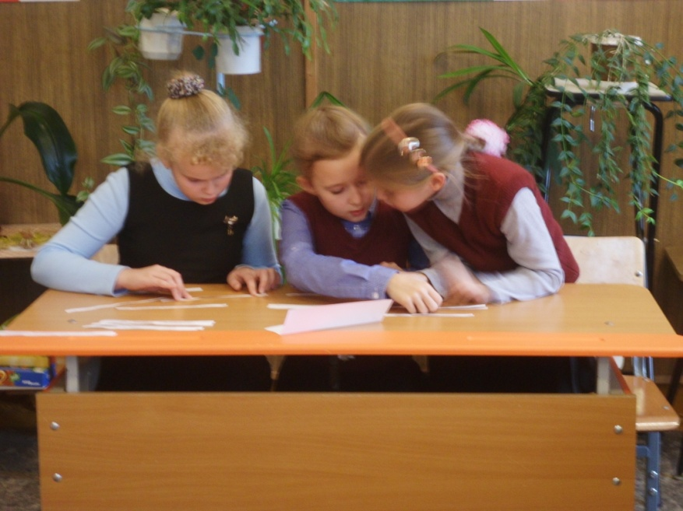
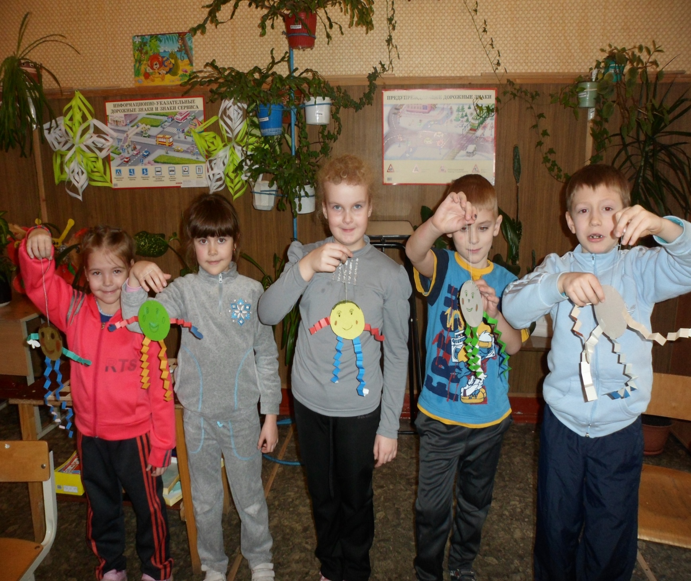
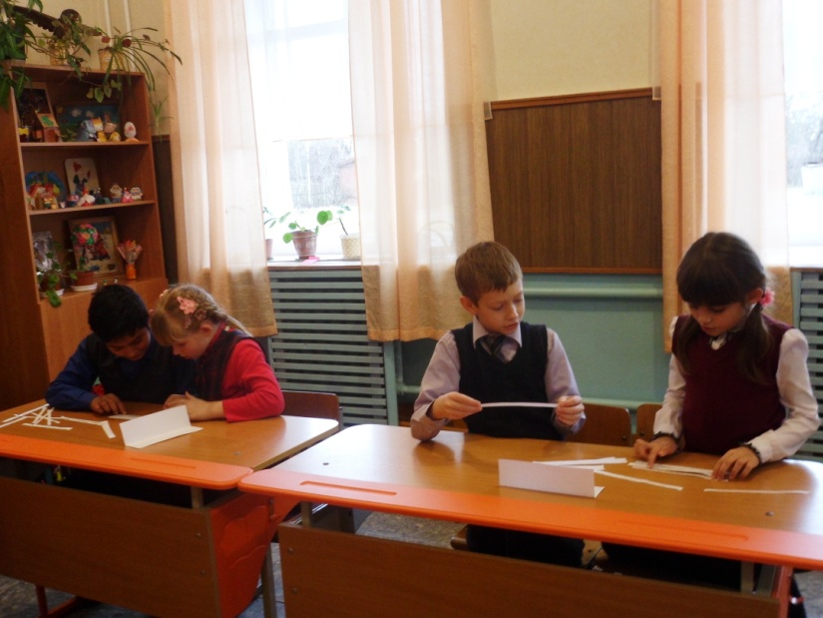
Ведущий вид деятельности на уроках – групповой, а преобладающая форма – дискуссии, экспериментально-практическая работа. Система Эльконина-Давыдова организовывает учебную деятельность так, чтобы ребенок смог самостоятельно определить предмет исследования, выдвинуть возможные способы и пути исследования, а также анализировать и критически оценивать собственные предположения и аргументы одноклассников, что способствует формированию и развитию объективного, самостоятельного мышления.

Slide 16
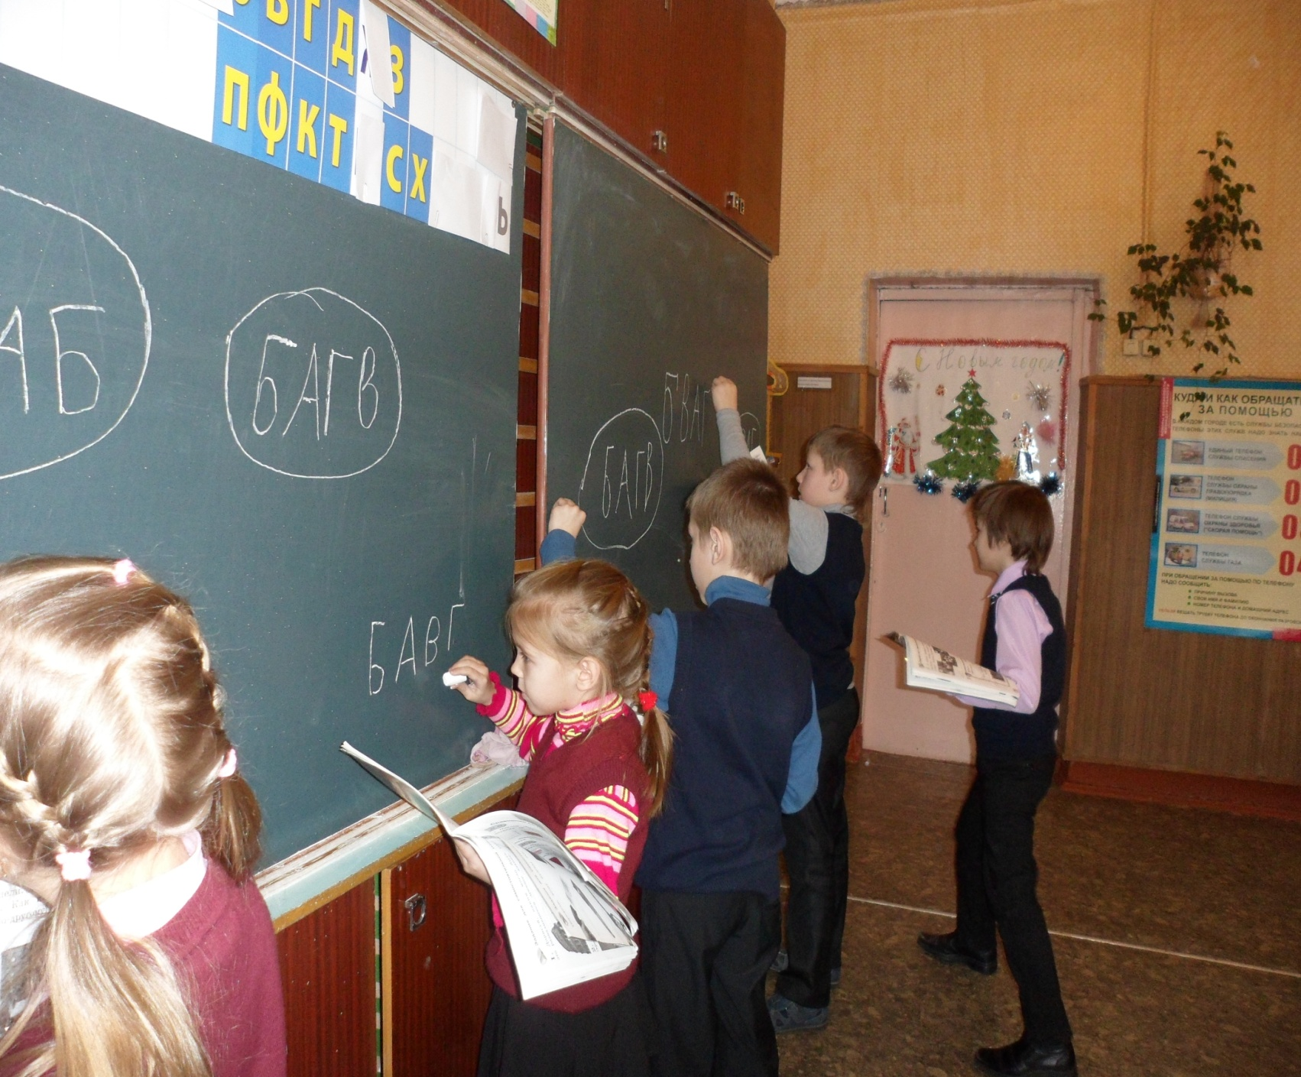
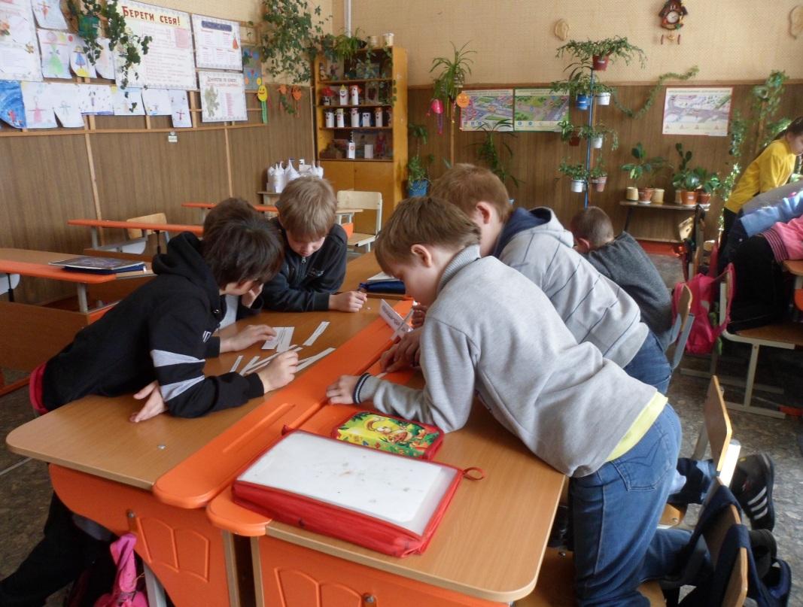
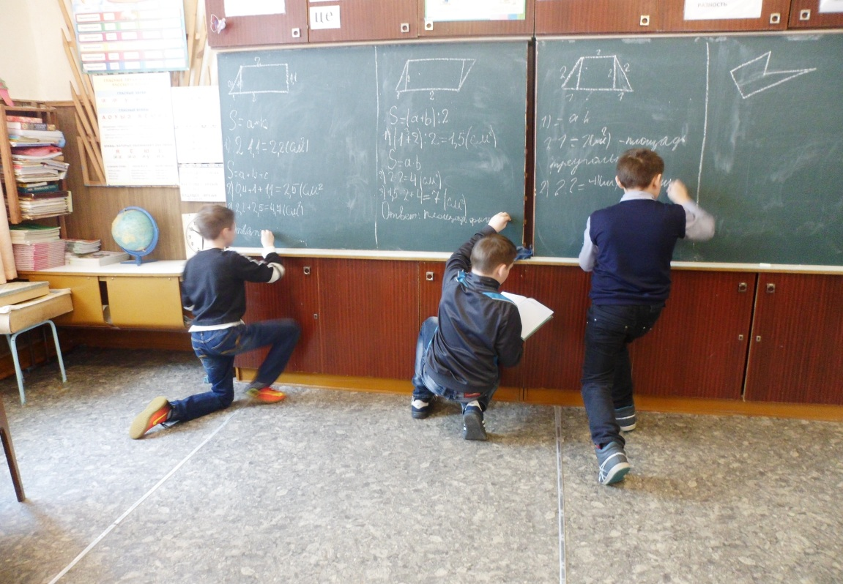
На уроках всегда присутствует диалог. Диалог позволяет детям выдвигать множество собственных вариантов решения поставленной задачи или проблемы. Учитель, в свою очередь, фиксирует самые неординарные варианты и предлагает обучающимся доказывать свои гипотезы, а также создает на уроке ситуацию успеха. В конце занятия школьники подводят итоги своей деятельности.

Slide 17
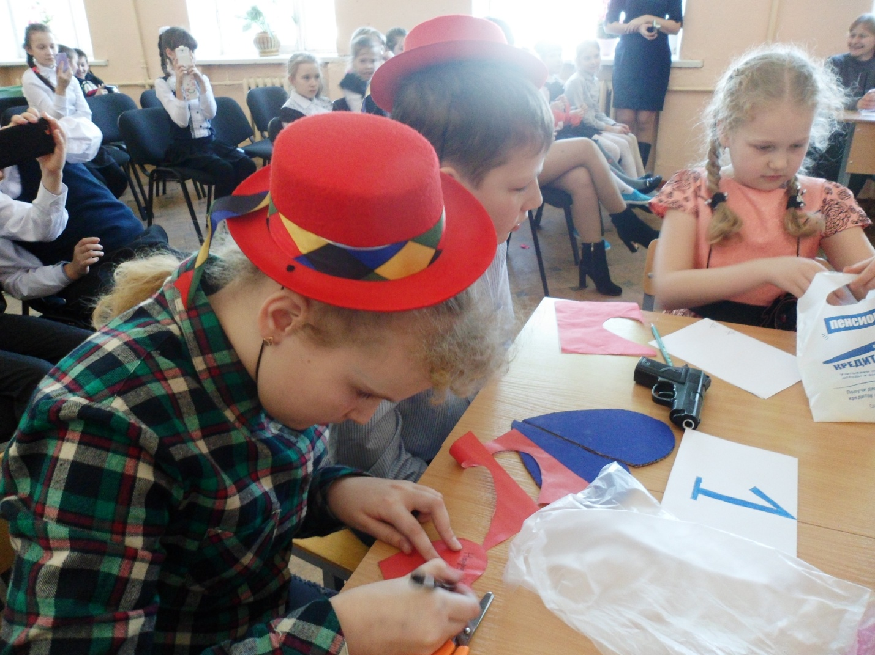
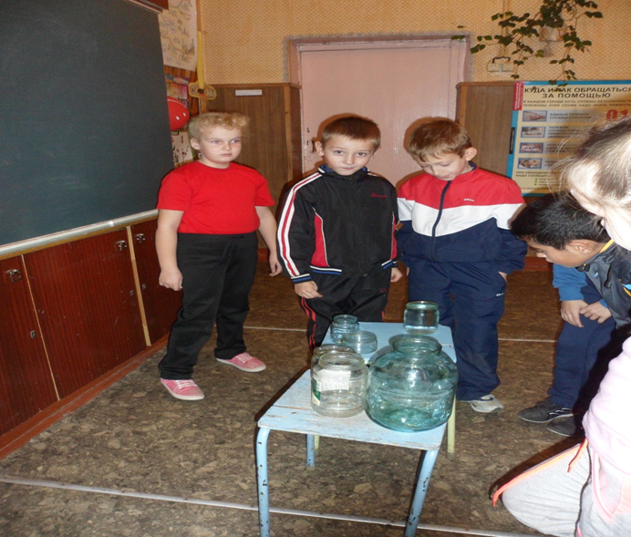
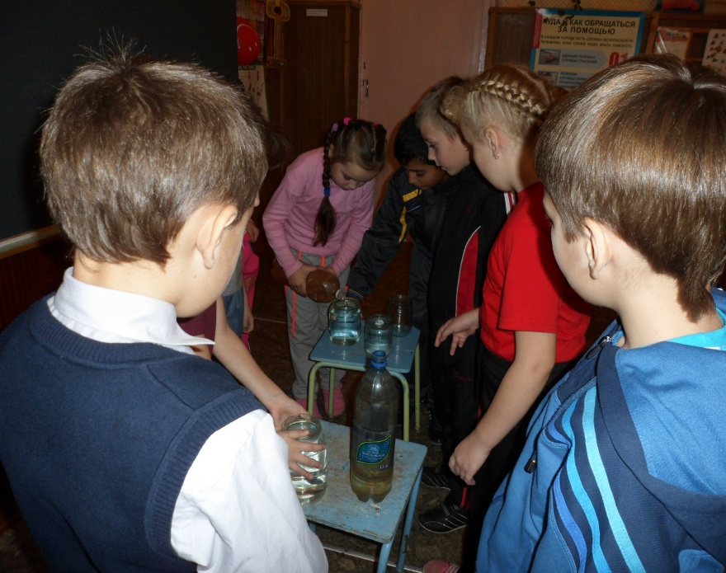
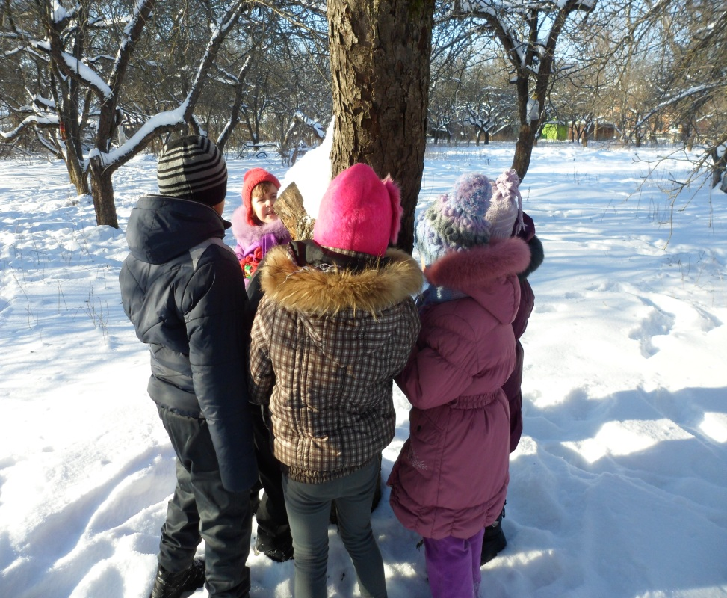
Для того чтобы в процессе обсуждения проблемы принимали активное участие все ученики, рекомендуется разделить класс на мини группы и предложить каждой из них выдвинуть гипотезу или версию решения поставленной задачи.

Slide 18
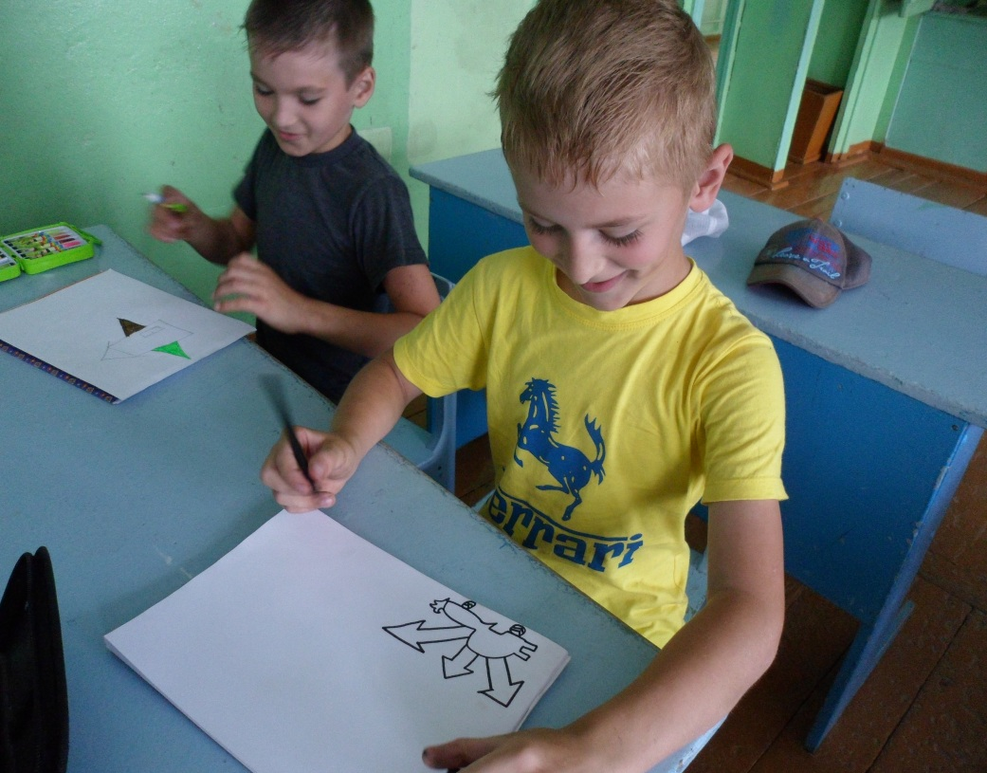
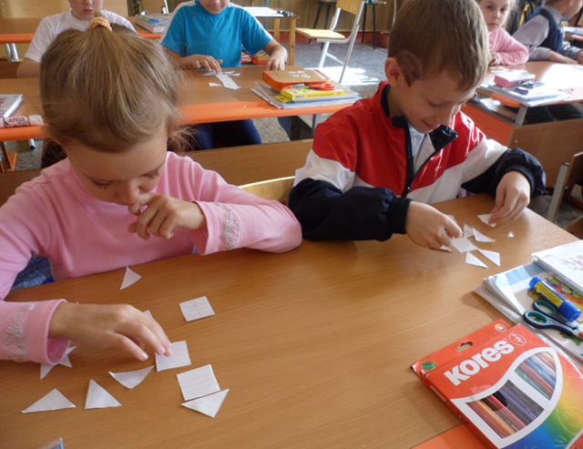
Следует отметить, что учитель должен отлично владеть необходимыми методическими приемами, позволяющими раскрыть творческий потенциал ребенка и учитывать ценные мысли ребенка в ходе обсуждения поставленной проблемы.

Slide 19
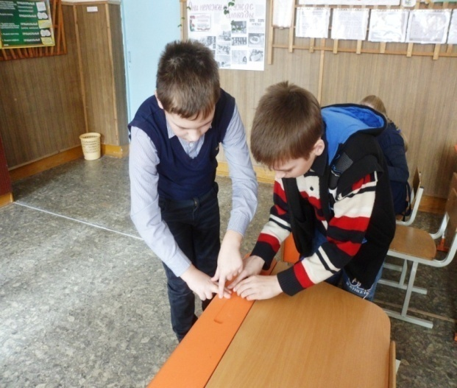
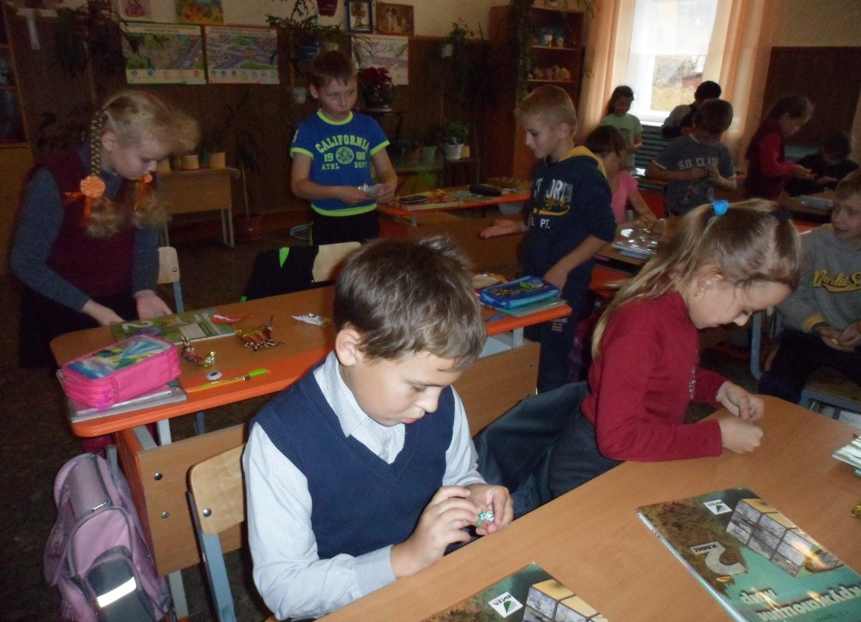
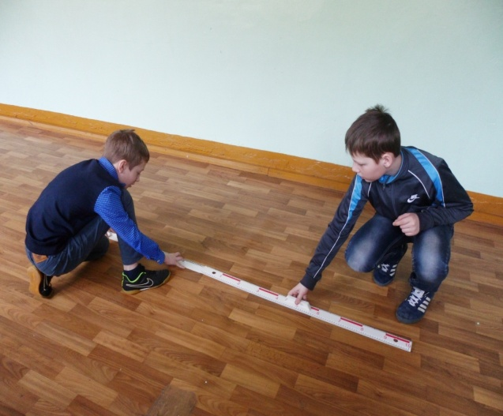
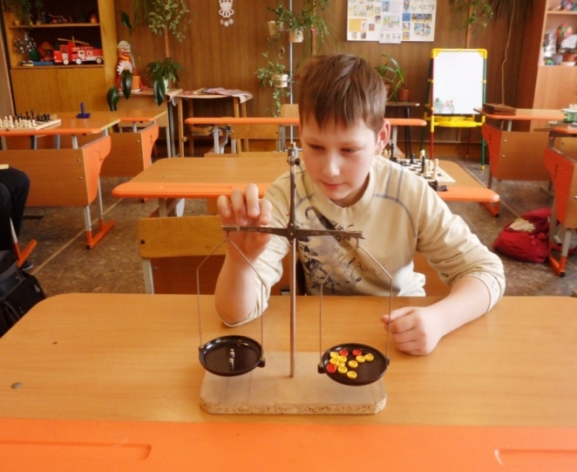
Можно отметить основные достоинства системы Эльконина-Давыдова для развития и обучения ребенка. В первую очередь школьник учится не запоминать полученную от педагога информацию, а самостоятельно приобретать знания в процессе теоретически-практических исследований предмета или явления. Во-вторых, ребенок учится быстро адаптироваться к меняющимся условиям и легко находит выход из любой возникшей ситуации. В-третьих, дети становятся уверенными в себе и своих возможностях и могут осуществлять самоконтроль, самоанализ собственной деятельности.

Slide 20
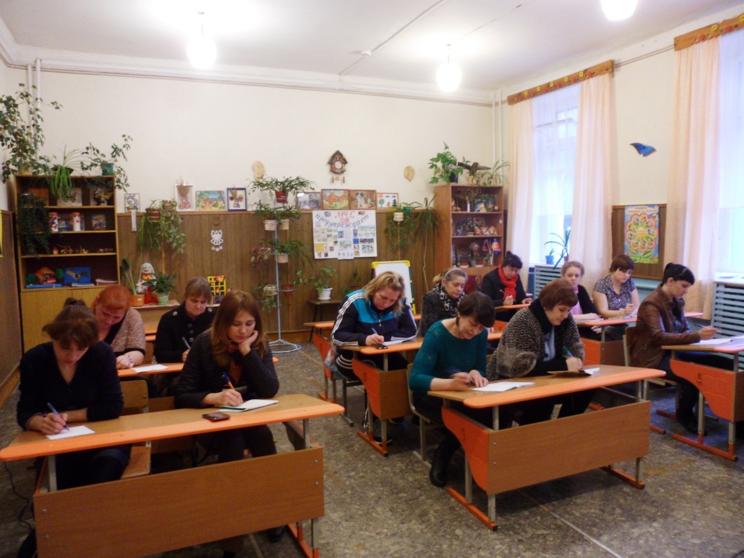
Самые актуальные «страхи» родителей:
во-первых, многие родители обучались по традиционной системе и им достаточно сложно адаптироваться к новым принципам методики Эльконина-Давыдова;
во-вторых, родителей пугает безотметочное обучение;
в-третьих, родители боятся очень глубокого уровня преподаваемых учебных дисциплин.

Slide 21
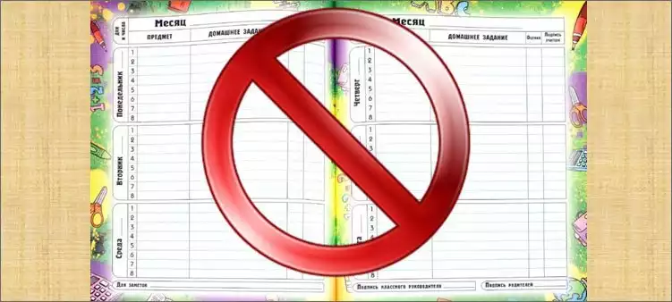
Дети «эльконинцы» не получают отметок. Они должны ходить в школу не за пятерками, а за знаниями. У них даже дневников нет. Возникает вполне нормальный вопрос, как понять усвоил ребенок хоть что-нибудь или совсем нет? Как оценить знания? Как оценить прогресс? Оказывается, можно обойтись и без привычной нам всем пятибалльной системы.

Slide 22
На уроках используется оценочная шкала или оценочная линейка. Выглядит она как палочка с крестиком.

Slide 23
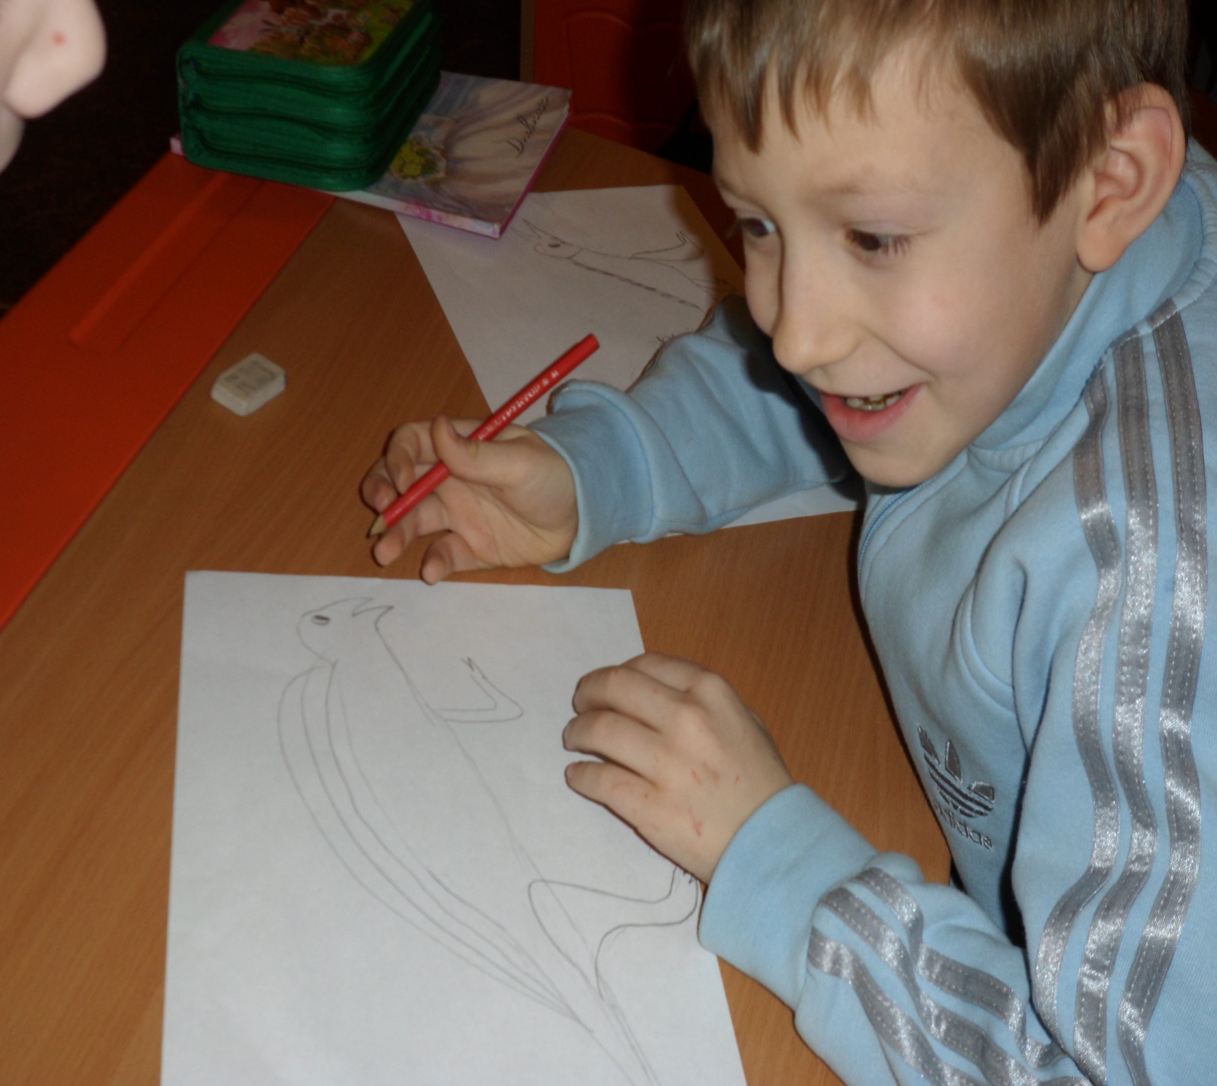
«Мои ученики будут узнавать новое не только от меня. Они будут открывать это новое сами. Моя главная задача-помочь им раскрыться, развить собственные идеи».
И.Г. Песталоцци

Slide 24
Используемая литература
http://mama.neolove.ru/early_childhood_education/method_elkonina_davydova/metodika_elkonina_davydova.html © NeoLove.ru

